Slide 1
«Интерактивные игры как одна из форм субъективного взаимодействия с родителями».
Подготовила:
старший воспитатель
МБДОУ №2 «Ромашка»
Топоркина Лариса Владимировна

Slide 2
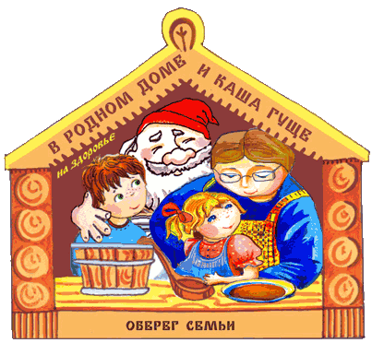
Нормативные документы дошкольного образования нацеливают нас на работу с родителями «на основе сотрудничества, вовлечения семей непосредственно в образовательную деятельность»
(ФГОС, п. 3.2.1).

Slide 4
Интерактивная игра – это интервенция (вмешательство) ведущего в групповую ситуацию, которая структурирует активность членов группы в соответствии с определенной учебной целью.
Термин «интерактивные игры», подчеркивает два основных признака: игровой характер и возможность взаимодействовать. Отсюда, интерактивные формы взаимодействия – это, прежде всего, диалог, в ходе которого осуществляется взаимодействие, что позволяет учитывать специфику и воспитательный потенциал каждой семьи.

Slide 5
Рассмотрим интерактивные формы работы взаимодействия педагога с родителями:
- мастер-классы;
- тематические акции;
- проектная деятельность
- интерактивные игры.
Интерактивные игры могут быть классифицированы по разным основаниям:
- в зависимости от целей: закрепляющие, обучающие;
- в зависимости от количества: парные, групповые.
Так же они могут быть вербальные – это диалог или общение, и невербальные – «язык тела» и рисунки.

Slide 6
Разберем четыре шага в работе с интегративными играми:
- ШАГ 1. Анализ групповой ситуации
- ШАГ 2. Инструктирование участников
- ШАГ 3. Проведение игры
- ШАГ 4. Подведение итогов

Slide 7
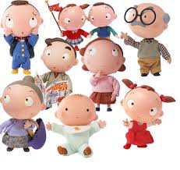
Игра – знакомство «Общее и частное».
1. Вместо глаз, нарисуйте то, что вы больше всего любите смотреть;
2. Вместо носа, нарисуйте то, какой запах Вам больше всего нравиться;
3. Вместо губ, нарисуйте то, что вы больше всего любите кушать;
4. Вместо ушей, нарисуйте то, что вы больше всего любите слушать;
5. Вместо волос, нарисуйте те мысли, которые чаще всего Вас посещают.

Slide 8
Игра – анализ "Какой он – мой ребенок".
а
н
е
с
к

Slide 9
Правила для родителей
Правило 1. - признание личности ребенка и его неприкосновенности.
Правило 2. - формирование адекватной самооценки.
Правило 3. - приобщение ребенка к реальным делам семьи.
Правило 4. - развивать силу воли ребенка.
Правило 5. - учить планировать.
Правило 6. - требовать выполнение домашних обязанностей, поручений.
Правило 7. - научить общаться с другими детьми, людьми.
Правило 8. - формировать нравственные качества: доброту, порядочность, сочувствие, взаимопомощь, ответственность.

Slide 10
Игра – преодоление «Письмо».
«Чукча переехавший в город пишет письмо на родину. «Здравствуй, брат! Я пишу медленно, т.к. помню, что ты не можешь читать быстро. У меня все хорошо. В доме, где я поселился, есть стиральная машина, только странная, однако. Я загрузил в нее одежду, дернул за цепочку, и началось бурление. И вдруг все исчезло. На этой неделе погода стоит хорошая – дождь шел всего два раза: сначала три дня, потом четыре дня. У жены скоро родиться ребенок, но мы пока еще не знаем - мальчик или девочка, так что пока еще не понятно - станешь ты дядей или тетей. До свидания. Твой старший брат».

Slide 12
Спасибо за внимание

